Slide 1
쉽게 풀어쓴 C언어 Express
제8장 함수
C Express

Slide 2
이번 장에서 학습할 내용
규모가 큰 프로그램은 전체 문제를 보다 단순하고 이해하기 쉬운 함수로 나누어서 프로그램을 작성하여야 한다.
모듈화
함수의 개념, 역할
함수 작성 방법
반환값
인수 전달
함수를 사용하는 이유

Slide 3
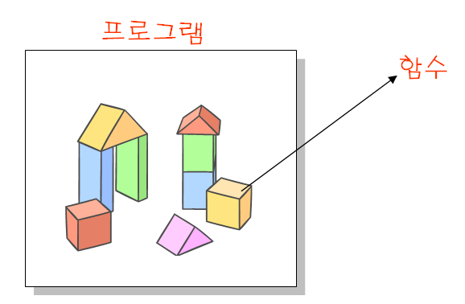
모듈의 개념
모듈(module)
독립되어 있는 프로그램의 일부분
모듈러 프로그래밍
모듈 개념을 사용하는 프로그래밍 기법
모듈러 프로그래밍의 장점
각 모듈들은 독자적으로 개발 가능
다른 모듈과 독립적으로 변경 가능
유지 보수가 쉬워진다.
모듈의 재사용 가능
C에서는 모듈==함수

Slide 4
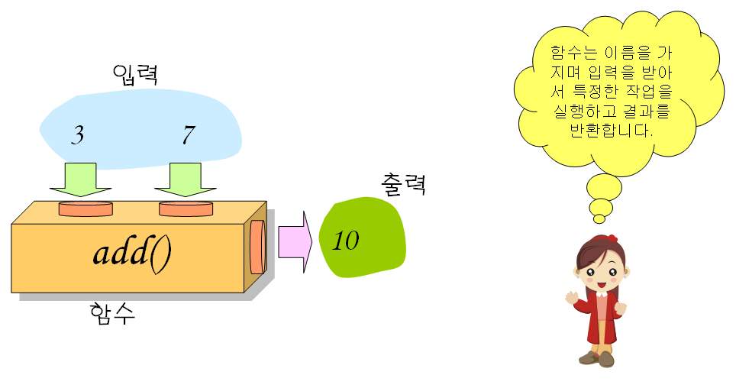
함수의 개념
함수(function): 특정한 작업을 수행하는 독립적인 부분
함수 호출(function call): 함수를 호출하여 사용하는 것
함수는 입력을 받으며 출력을 생성한다.

Slide 5
함수의 필요성
#include <stdio.h>
int main(void)
{
int i;
for(i = 0; i < 10; i++)
printf("*");
...
for(i = 0; i < 10; i++)
printf("*");
...
for(i = 0; i < 10; i++)
printf("*");
return 0;
}
10개의 *을 출력하는 코드
10개의 *을 출력하는 코드
10개의 *을 출력하는 코드

Slide 6
함수의 필요성
함수를 정의하였다. 함수는 한번 정의되면 여러 번 호출하여서 실행이 가능하다.
#include <stdio.h>
void print_star()
{
int i;
for(i = 0; i < 10; i++)
printf("*");
}
int main(void)
{
print_star();
...
print_star();
...
print_star();
return 0;
}

Slide 7
함수의 장점
함수를 사용하면 코드가 중복되는 것을 막을 수 있다.
한번 작성된 함수는 여러 번 재사용할 수 있다.
함수를 사용하면 전체 프로그램을 모듈로 나눌 수 있어서 개발 과정이 쉬워지고 보다 체계적이 되면서 유지보수도 쉬워진다.

Slide 8
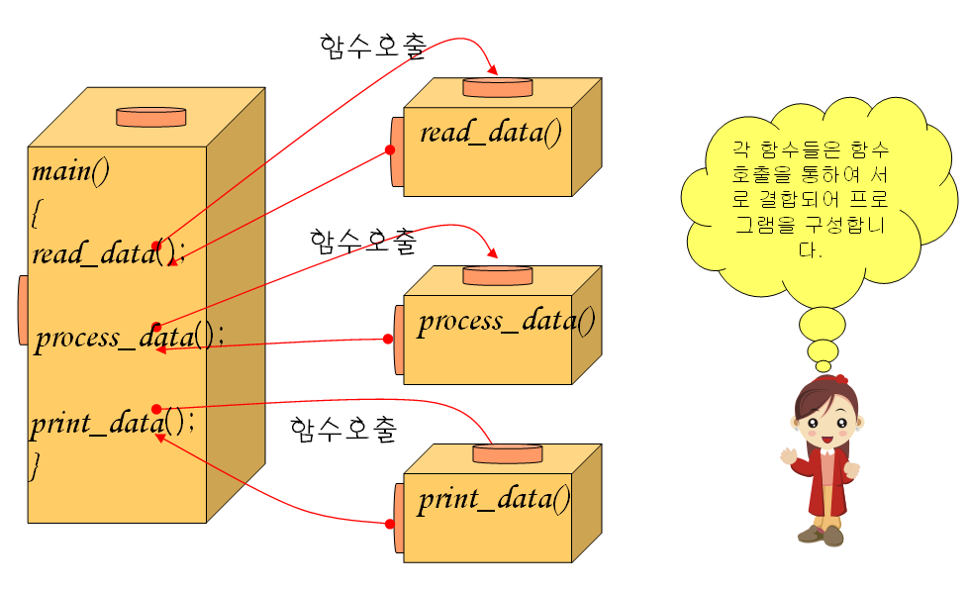
함수들의 연결
프로그램은 여러 개의 함수들로 이루어진다.
함수 호출을 통하여 서로 서로 연결된다.
제일 먼저 호출되는 함수는 main()이다.

Slide 9
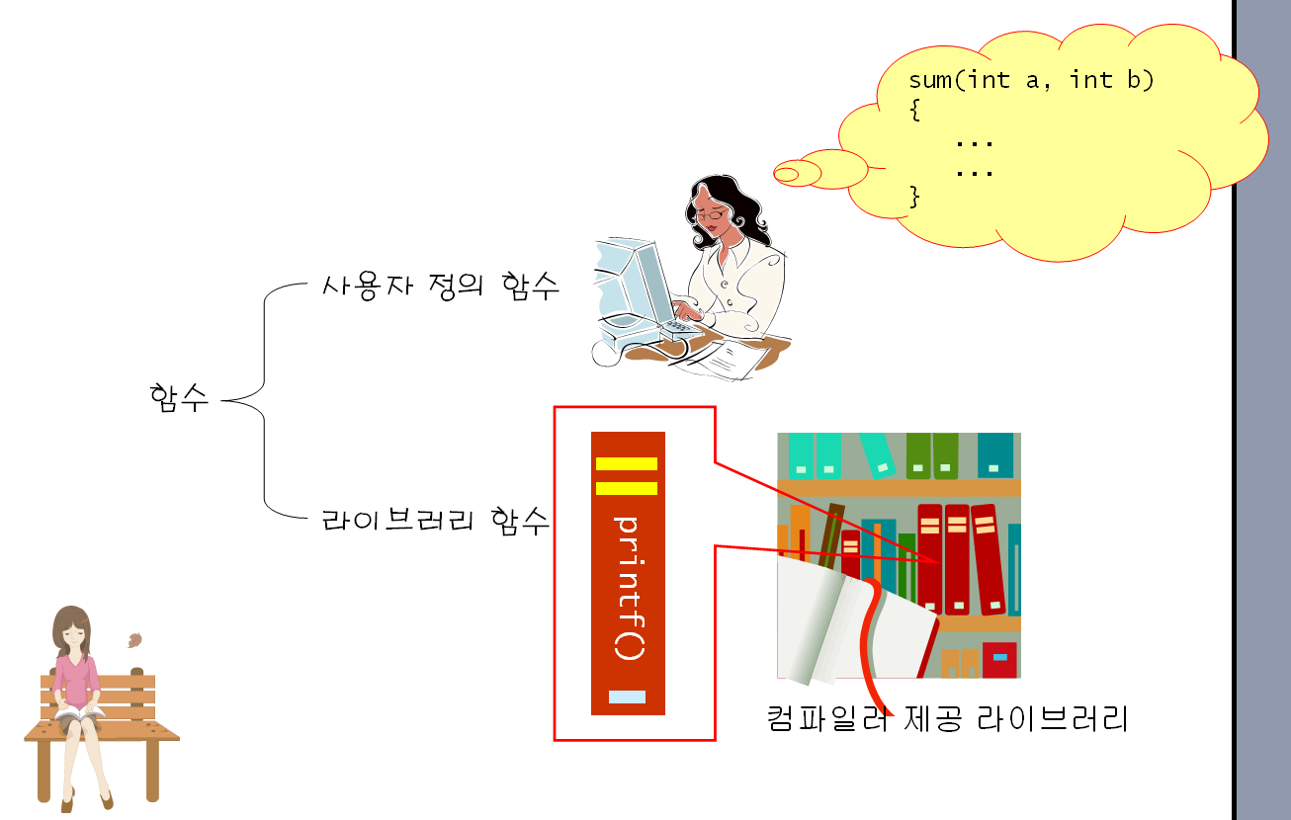
함수의 종류

Slide 10

중간 점검
함수가 필요한 이유는 무엇인가?
함수와 프로그램의 관계는?
컴파일러에서 지원되는 함수를 __________함수라고 한다.

Slide 11
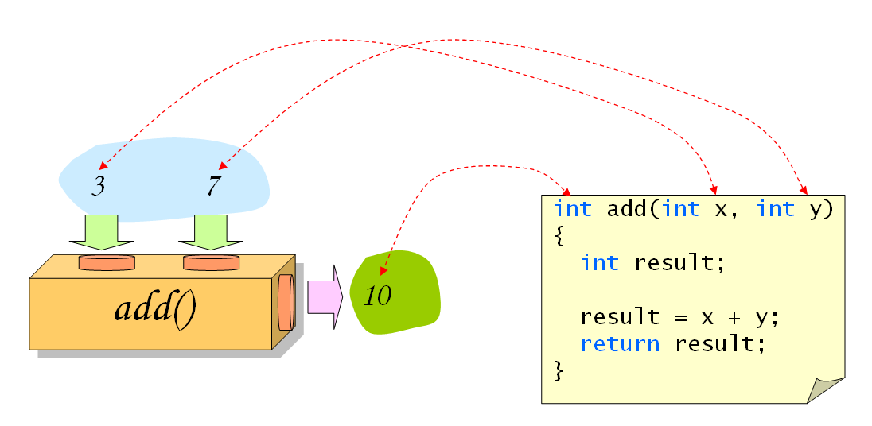
함수의 정의
반환형(return type)
함수 헤더(function header)
함수 몸체(function body)

Slide 12
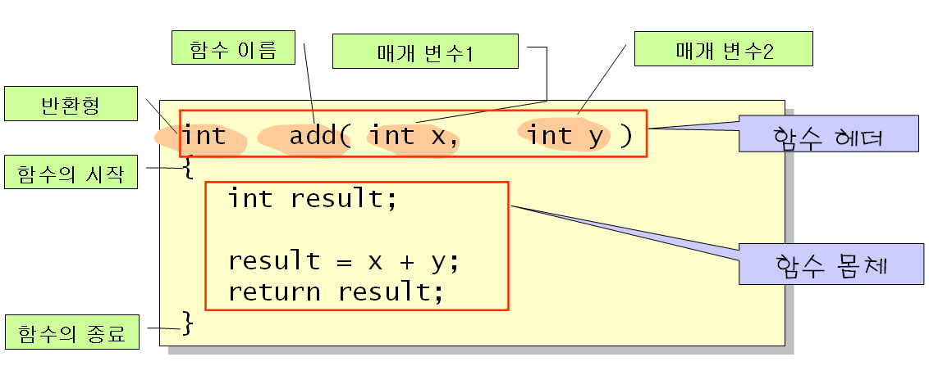
함수의 구조

Slide 13
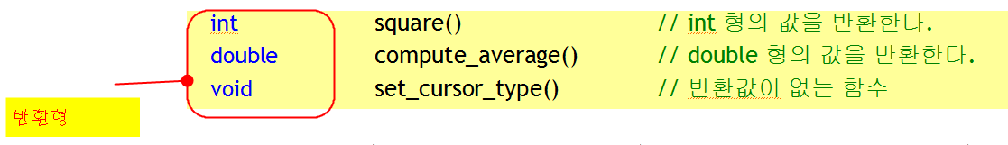
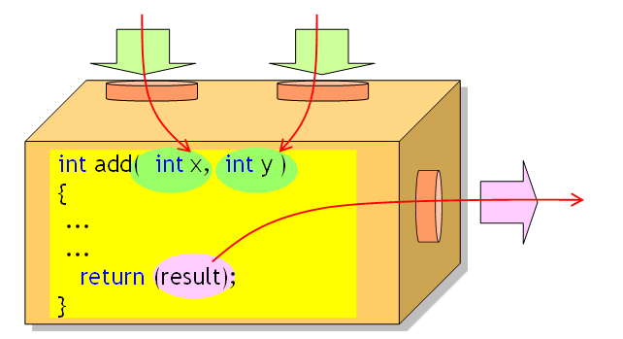
반환형

Slide 14
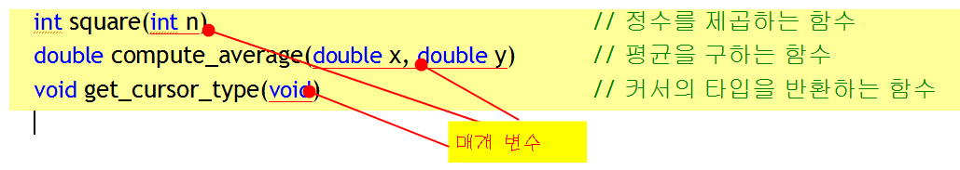
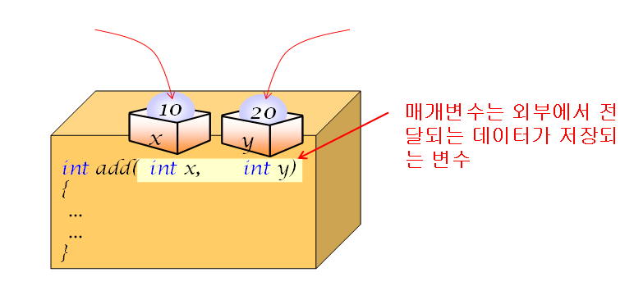
매개 변수

Slide 15
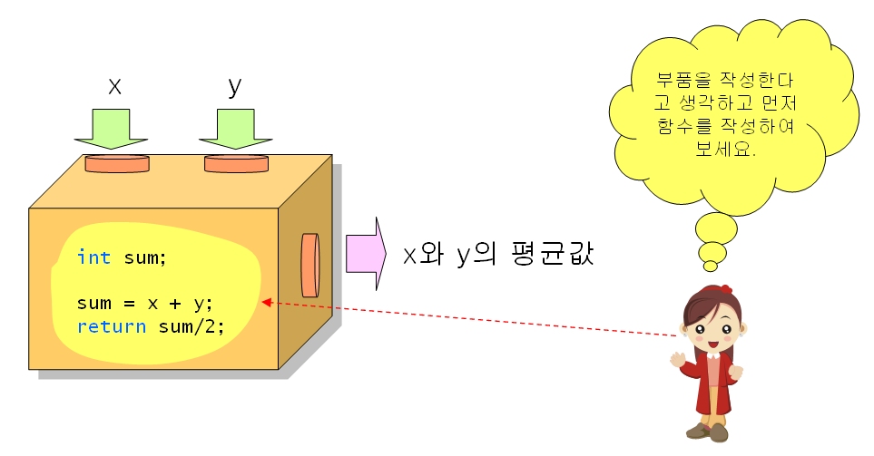
함수 정의 예제
함수를 프로그램을 이루는 부품이라고 가정하자.
입력을 받아서 작업한 후에 결과를 생성한다.

Slide 16
예제 #1
정수의 제곱값을 계산하는 함수
반환값: int / 함수 이름: square / 매개 변수: int n
int square( int n )
{
return(n*n);
}

Slide 17
예제 #2
두개의 정수중에서 큰 수를 계산하는 함수
반환값: int / 함수 이름: get_max / 매개 변수: int x, int y
int get_max(int x, int y)
{
if( x > y ) return(x);
else return(y);
}

Slide 18
예제 #3
별표 기호를 이용하여 정사각형을 그리는 함수
반환값: void / 함수 이름: draw_rect / 매개 변수: int side
void draw_rect(int side)
{
int x, y;
for(y = 0; y < side; y++)
{
for(x = 0; x < side; x++)
printf("*");
printf("\n");
}
return;
}

Slide 19
예제 #4
정수의 거듭 제곱값(x^{y})을 계산하는 함수
반환값: int / 함수 이름: power / 매개 변수: int x, int y
int power(int x, int y)
{
int i;
long result = 1;
for(i = 0; i < y; i++)
result *= x;
return result;
}

Slide 20
예제 #5
팩토리얼값(n!)을 계산하는 함수
반환값: int / 함수 이름: factorial / 매개 변수: int n
int factorial(int n)
{
int i;
long result = 1;
for(i = 1; i <= n; i++)
result *= i; // result = result * x
return result;
}

Slide 21
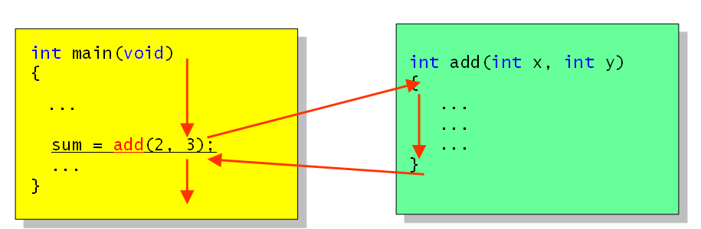
함수 호출과 반환
함수 호출(function call):
함수를 사용하기 위하여 함수의 이름을 적어주는 것
함수안의 문장들이 순차적으로 실행된다.
문장의 실행이 끝나면 호출한 위치로 되돌아 간다.
결과값을 전달할 수 있다.

Slide 22
인수와 매개 변수
인수(argument): 실인수, 실매개 변수라고도 한다.
매개 변수(parameter): 형식 인수, 형식 매개 변수라고도 한다.
매개 변수
int main(void)
{
...
sum = add(2, 3);
...
}
int add(int x, int y)
{
...
...
...
}
인수
2
3
x
y

Slide 23
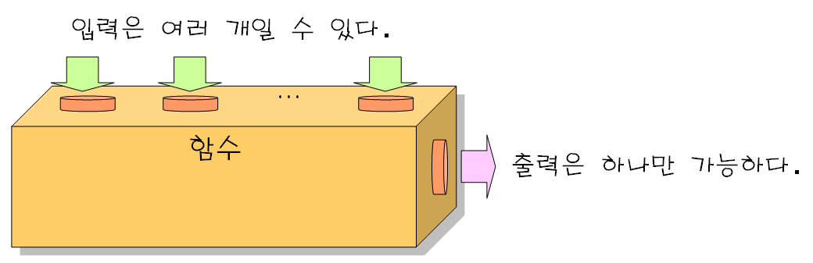
반환값
반환값(return value): 호출된 함수가 호출한 곳으로 작업의 결과값을
전달하는 것
인수는 여러 개가 가능하나 반환값은 하나만 가능
3
return 0;
return(0);
return x;
return x*x+2*x+1;

Slide 24
반환값
// 정수의 제곱을 계산하는 함수 예제
#include <stdio.h>
int square(int n);
int main(void)
{
int result;
result = square(5);
printf("%d ", result);
}
int square(int n)
{
return(n * n);
}
25
result
25
5
n

Slide 25
반환값
두개의 정수를 입력하시오: 2 3
두 수 중에서 큰 수는 3입니다.
/ 두수 중에서 큰 수를 찾는 함수 예제
#include <stdio.h>
int get_max(int x, int y);
int main(void)
{
int a, b;
printf("두개의 정수를 입력하시오: ");
scanf("%d %d", &a, &b);
printf("두수 중에서 큰 수는 %d입니다.", get_max( a , b ));
return 0;
}
int get_max(int x, int y)
{
if( x > y ) return(x);
else return(y);
}
2
3
x
y

Slide 26
예제 3
// 거듭 제곱 값을 구하는 예제
#include <stdio.h>
int get_integer(void);
int power(int x, int y);
int main(void)
{
int a, b;
a = get_integer();
b = get_integer();
printf("%d의 %d승은 %d입니다. ", a, b, power(a, b));
return 0;
}
// 사용자로부터 값을 입력받아서 반환
int get_integer(void)
{
int n;
printf("정수를 입력하시오: ");
scanf("%d", &n);
return n;
}

Slide 27
예제 3
정수를 입력하시오: 2
정수를 입력하시오: 3
2의 3승은 8입니다.
// 거듭 제곱 값을 계산하여서 반환
int power(int x, int y)
{
int i;
long result = 1; // 1로 초기화
for(i = 0; i < y; i++)
result *= x; // result = result * x
return result;
}

Slide 28
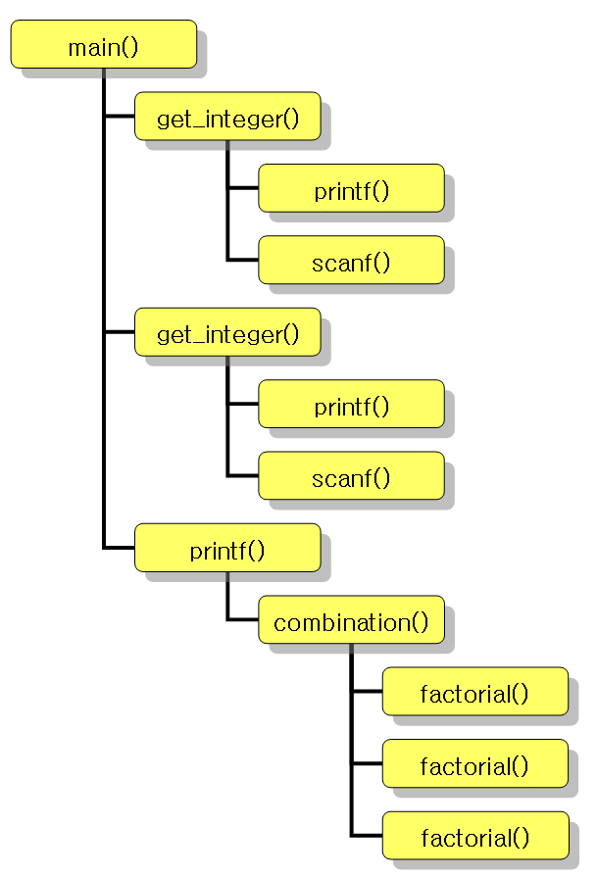
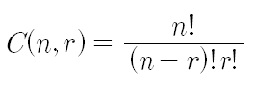

조합(combination) 계산 함수
팩토리얼 계산 함수와 get_integer() 함수를 호출하여 조합을 계산한다

Slide 29
예제
#include <stdio.h>
int get_integer(void);
int combination(int n, int r);
int factorial(int n);
int main(void)
{
int a, b;
a = get_integer();
b = get_integer();
printf("C(%d, %d) = %d \n", a, b, combination(a, b));
return 0;
}
int combination(int n, int r)
{
return (factorial(n)/(factorial(r) * factorial(n-r)));
}

Slide 30
예제
int get_integer(void)
{
int n;
printf("정수를 입력하시오: ");
scanf("%d", &n);
return n;
}
int factorial(int n)
{
int i;
long result = 1;
for(i = 1; i <= n; i++)
result *= i; // result = result * i
return result;
}
정수를 입력하시오: 10
정수를 입력하시오: 3
C(10, 3) = 120

Slide 31
중간 점검
인수와 매개 변수는 어떤 관계가 있는가?
반환값이 실수로 정의된 함수에서 실수로 정수를 반환하면 어떤 일이 발생하는가?

Slide 32
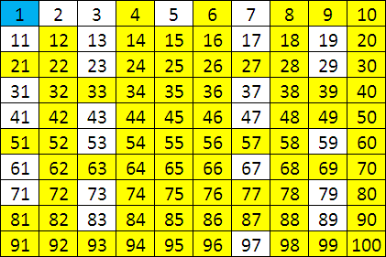
실습: 소수 찾기
주어진 숫자가 소수(prime)인지를 결정하는 프로그램이다.
양의 정수 n이 소수가 되려면 1과 자기 자신만을 약수로 가져야 한다.
암호학에서 많이 사용

Slide 33
실행결과
정수를 입력하시오: 23
23은 소수입니다.

Slide 34
알고리즘
사용자로부터 정수를 입력받아서 변수 n에 저장한다.
약수의 개수를 0으로 초기화한다.
for( i=1; i<=n ; i++ )
n을 i로 나누어서 나머지가 0인지 본다.
나머지가 0이면 약수의 개수를 증가한다.
약수의 개수가 2이면 정수 n은 소수이다.

Slide 35
소스
#include <stdio.h>
int is_prime(int);
int get_integer(void);
main()
{
int n, result;
n = get_integer();
result = is_prime(n);
if ( result == 1 )
printf("%d은 소수입니다.\n", n);
else
printf("%d은 소수가 아닙니다.\n", n);
return 0;
}

Slide 36
소스
int get_integer(void)
{ int n;
printf("정수를 입력하시오: ");
scanf("%d", &n);
return n;
}
int is_prime(int n)
{ int divisors = 0, i;
for ( i = 1 ; i <= n ; i++ )
{
if ( n%i == 0 )
divisors++;
}
return (divisors == 2);
}
정수를 입력하시오: 23
23은 소수입니다.

Slide 37
도전문제
is_prime() 함수의 실행 속도를 바르게 하기 위하여 어떤 코드를 추가할 수 있는지 생각하여보자. 현재 버전은 검사하는 숫자가 매우 크면 비효율적이다. 예를 들어서 1,000,000에 대하여 호출되면 백만 번 반복을 하여야 한다. 한 가지 방법은 1보다 크고 n보다 작은 숫자 중에서 약수가 하나라도 발견되면 이미 n은 소수가 아니라고 생각하는 것이다. 이것을 코드로 작성하여 추가하여 보자.

Slide 38
함수 원형
함수 원형(function prototyping): 컴파일러에게 함수에 대하여 미리 알리는 것
int compute_sum(int n);
int main(void)
{
int sum;
sum = compute_sum(100); printf(“sum=%d \n”, sum);
}
int compute_sum(int n)
{
int i;
int result = 0;
for(i = 1; i <= n; i++)
result += i;
return result;
}
compute_sum()은 함수 이름이랬지…
컴파일러

Slide 39
함수 원형의 형식
함수 원형(function prototype) : 미리 컴파일러에게 함수에 대한 정보를 알리는 것
(예)
int get_integer(void);
int combination(int n, int r);
(예)
int get_integer(void);
int combination(int, int);
반환형 함수이름(매개변수1, 매개변수2, ... );
자료형만 적어주어도 됨!

Slide 40
함수 원형을 사용하지 않는 예제
int compute_sum(int n)
{
int i;
int result = 0;
for(i = 1; i <= n; i++)
result += i;
return result;
}
int main(void)
{
int sum;
sum = compute_sum(100); printf(“sum=%d \n”, sum);
}
함수 정의가 함수 호출보다 먼저 오면 함수 원형을 정의하지 않아도 된다.
그러나 일반적인 방법은 아니다.

Slide 41
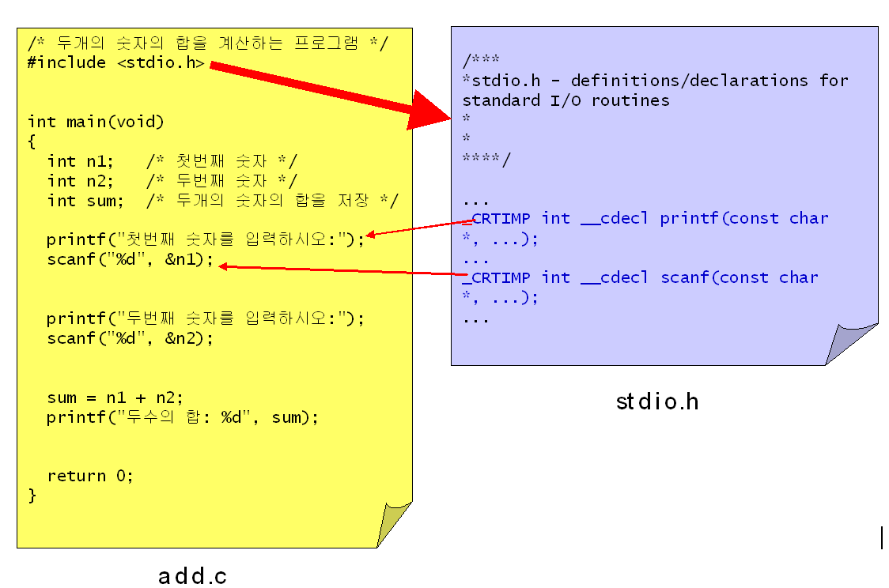
함수 원형과 헤더 파일
보통은 헤더 파일에 함수 원형이 선언되어 있음

Slide 42
중간 점검
함수 정의의 첫 번째 줄에는 어떤 정보들이 포함되는가? 이것을 무엇이라고 부르는가?
함수가 반환할 수 있는 값의 개수는?
함수가 값을 반환하지 않는다면 반환형은 어떻게 정의되어야 하는가?
함수 정의와 함수 원형의 차이점은 무엇인가?
함수 원형에 반드시 필요한 것은 아니지만 대개 매개 변수들의 이름을 추가하는 이유는 무엇인가?
다음과 같은 함수 원형을 보고 우리가 알 수 있는 정보는 어떤 것들인가?
double pow(double, double);

Slide 43

라이브러리 함수
라이브러리 함수(library function): 컴파일러에서 제공하는 함수
표준 입출력
수학 연산
문자열 처리
시간 처리
오류 처리
데이터 검색과 정렬

Slide 44
난수 함수
난수(random number)는 규칙성이 없이 임의로 생성되는 수이다.
난수는 암호학이나 시뮬레이션, 게임 등에서 필수적이다.
rand()
난수를 생성하는 함수
0부터 RAND_MAX까지의 난수를 생성

Slide 45
예제: 로또 번호 생성하기
1부터 45번 사이의 난수 발생

Slide 46
실습 코드
#include <stdio.h>
#include <stdlib.h>
int main(void)
{
int i;
for(i = 0; i < 6; i++)
printf("%d ", rand());
return 0;
}
0에서 32767 사이의 정수로 생성
41 18467 6334 26500 19169 15724

Slide 47
1부터 45 사이로 제한
printf("%d ", 1+(rand()%45));
하지만 실행할 때마다 항상 똑같은 난수가 발생된다.
42 18 35 41 45 20

Slide 48
실행할 때마다 다르게 하려면
매번 난수를 다르게 생성하려면 시드(seed)를 다르게 하여야 한다.
srand( (unsigned)time( NULL ) );
#include <stdlib.h>
#include <stdio.h>
#include <time.h>
#define MAX 45
int main( void )
{
int i;
srand( (unsigned)time( NULL ) );
for( i = 0; i < 6; i++ )
printf("%d ", 1+rand()%MAX );
return 0;
}
시드를 설정하는 가장 일반적인 방법은 현재의 시각을 시드로 사용하는 것이다. 현재 시각은 실행할 때마다 달라지기 때문이다.

Slide 49
실습: 자동차 게임
난수를 이용하여서 자동차 게임을 작성
사용자가 키를 누를 때마다 1초씩 주행하도록 하자.
주행 거리는 난수로 결정된다.

Slide 50
실행 결과
CAR #1:****
CAR #2:
---------------------
CAR #1:******
CAR #2:****
---------------------
CAR #1:******
CAR #2:**********
---------------------
CAR #1:**************
CAR #2:********************
---------------------
CAR #1:***********************
CAR #2:**********************
---------------------
CAR #1:*****************************
CAR #2:****************************
---------------------

Slide 51
알고리즘
난수 발생기를 초기화한다
for( i=0; i<주행시간; i++)
난수를 발생하여서 자동차1의 주행거리에 누적한다.
난수를 발생하여서 자동차2의 주행거리에 누적한다.
disp_car()를 호출하여서 자동차1을 화면에 *표로 그린다.
disp_car()를 호출하여서 자동차2을 화면에 *표로 그린다.

Slide 52
소스
#include <stdlib.h>
#include <stdio.h>
#include <time.h>
void disp_car(int car_number, int distance);
int main(void)
{ int i;
int car1_dist=0, car2_dist=0;
srand( (unsigned)time( NULL ) );
for( i = 0; i < 6; i++ ) {
car1_dist += rand() % 100;
car2_dist += rand() % 100;
disp_car(1, car1_dist);
disp_car(2, car2_dist);
printf("---------------------\n");
getch();
}
return 0;
}
rand()를 이용하여서 난수를 발생한다. 난수의 범위는 %연산자를 사용하여서 0에서 99로 제한하였다.

Slide 53
소스
void disp_car(int car_number, int distance)
{
int i;
printf("CAR #%d:", car_number);
for( i = 0; i < distance/10; i++ ) {
printf("*");
}
printf("\n");
}

Slide 54
도전문제
위의 프로그램을 참고하여서 숫자야구 게임을 작성해보자. 숫자 야구 게임은 1~9 까지의 숫자 중에서 3개를 뽑아서 문제를 낸다. 단 숫자가 중복되면 안 된다.
예를 들어 029라고 하자. 사용자는 이 숫자를 맞추게 된다. 각 자리수와 숫자가 모두 일치하면 스트라이크, 숫자만 맞으면 볼이라고 출력한다.
029 vs 092 -> 1스트라이크 2볼

Slide 55
우틸리티 함수
함수 | 설명
exit(int status) | exit()를 호출하면 호출 프로세스를 종료시킨다.
int system(const char *command) | system()은 문자열 인수를 운영 체체의 명령어 셀에게 전달하여서 실행시키는 함수이다.
#include <stdlib.h>
#include <stdio.h>
int main( void )
{
system("dir");
printf("아무 키나 치세요\n");
getch();
system("cls");
return 0;
}
C 드라이브의 볼륨에는 이름이 없습니다.
볼륨 일련 번호: 507A-3B27
c:\source\chapter02\hello\hello 디렉터리
2011-11-28 오후 04:32 <DIR> .
2011-11-28 오후 04:32 <DIR> ..
2011-11-16 오전 11:01 20 binary.bin
...
4개 파일 5,296 바이트
3개 디렉터리 69,220,450,304 바이트 남음
아무 키나 치세요

Slide 56
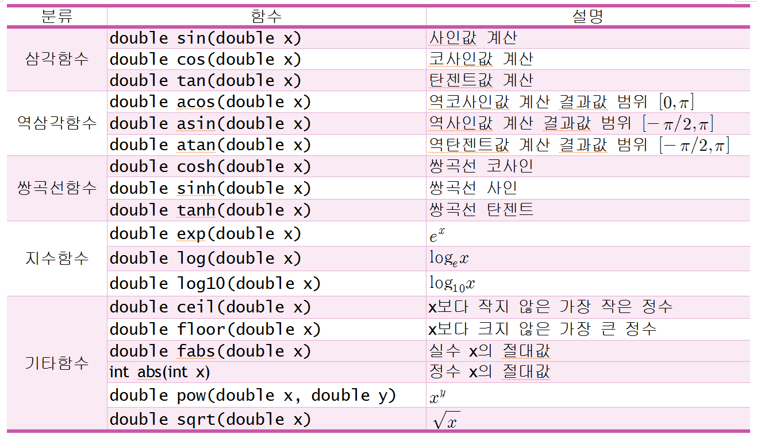
수학 라이브러리 함수

Slide 57
예제
// 삼각 함수 라이브러리
#include <math.h>
#include <stdio.h>
int main( void )
{
double pi = 3.1415926535;
double x, y;
x = pi / 2;
y = sin( x );
printf( "sin( %f ) = %f\n", x, y );
y = sinh( x );
printf( "sinh( %f ) = %f\n",x, y );
y = cos( x );
printf( "cos( %f ) = %f\n", x, y );
y = cosh( x );
printf( "cosh( %f ) = %f\n",x, y );
}
여러 수학 함수들을 포함하는 표준 라이브러리
sin( 1.570796 ) = 1.000000
sinh( 1.570796 ) = 2.301299
cos( 1.570796 ) = 0.000000
cosh( 1.570796 ) = 2.509178

Slide 58
예제
#include <stdio.h>
#include <math.h>
#define RAD_TO_DEG (45.0/atan(1))
int main(void)
{
double w, h, r, theta;
printf("밑변과 높이를 입력하시오:");
scanf("%lf %lf", &w, &h);
r = sqrt(w * w + h * h);
theta = RAD_TO_DEG * atan2(h, w);
printf("빗변= %f 각도= %f\n", r, theta);
return 0;
}
상수를 정의하는 전처리 명령문
밑변과 높이를 입력하시오: 10.0 10.0
빗변= 14.142136 각도= 45.000000

Slide 59
수학 라이브러리 함수들
abs(int x), fabs(double x)
abs(-9) // 9를 반환
fabs(-3.67) // 3.67을 반환
pow(double x, double y)
인수 x의 y-거듭제곱인 x^{y} 을 계산한다.
pow( 2.0, 3.0 ); // 8.0을 반환
sqrt(double x)
주어진 수의 제곱근을 구한다. 만약에 음수가 입력되면 오류가 발생한다.
sqrt( 9.0 ); // 3.0을 반환
ceil(double x)
ceil은 x보다 작지 않은 가장 작은 정수를 반환
ceil( -2.9 ); // -2.0을 반환
ceil( 2.9 ); // 3.0을 반환
floor(double x)
floor()는 x보다 크지 않은 가장 큰 정수를 반환한다.
floor( -2.9 ); // -3.0을 반환
floor( 2.9 ); // 2.0을 반환

Slide 60
중간 점검
90도에서의 싸인값을 계산하는 문장을 작성하여 보라.
rand() % 10 이 계산하는 값의 범위는?

Slide 61
함수를 사용하는 이유
소스 코드의 중복을 없애준다.
한번 만들어진 함수를 여러 번 호출하여 사용할 수 있다.
한번 작성된 함수를 다른 프로그램에서도 사용할 수 있다.
복잡한 문제를 단순한 부분으로 분해할 수 있다.
void print_heading(void)
{
printf("*************************************");
printf(" NAME ADDRESS PHONE ");
printf("*************************************");
}
int main(void)
{
// 출력이 필요한 위치 #1
print_heading();
...
// 출력이 필요한 위치 #2
print_heading();
...
...
}
int main(void)
{
...
read_list();
sort_list();
print_list();
...
}

Slide 62
Q & A

